Slide 1

矩阵对战游戏介绍
团队成员：薄闻乐 魏舟 尹杨阳

Slide 2



壹
玩法介绍
贰
代码实现
叁
效果演示

Slide 3

玩法介绍

Slide 4
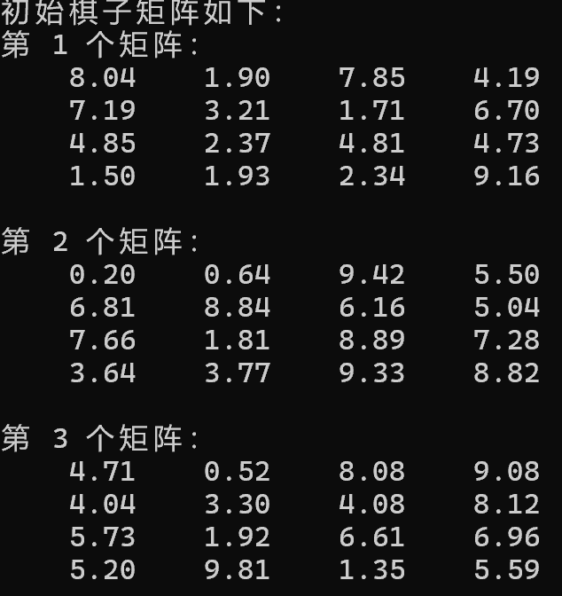
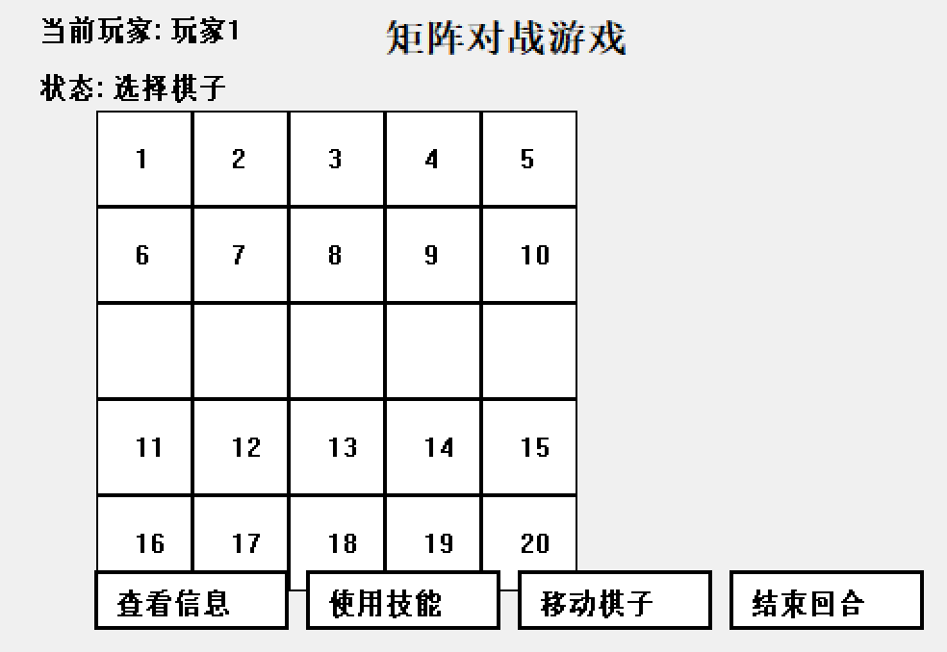
游戏规则
1.开始时，程序为对战双方随机生成两组矩阵
2.进入棋盘，双方轮流行动。每次操作可以(直线)移动棋子(除3和18)，使用技能或结束回合。

Slide 5
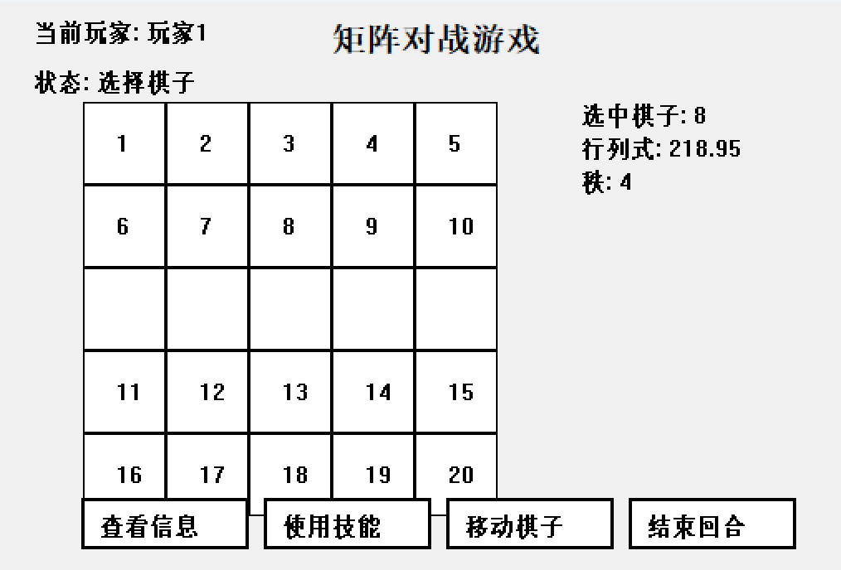
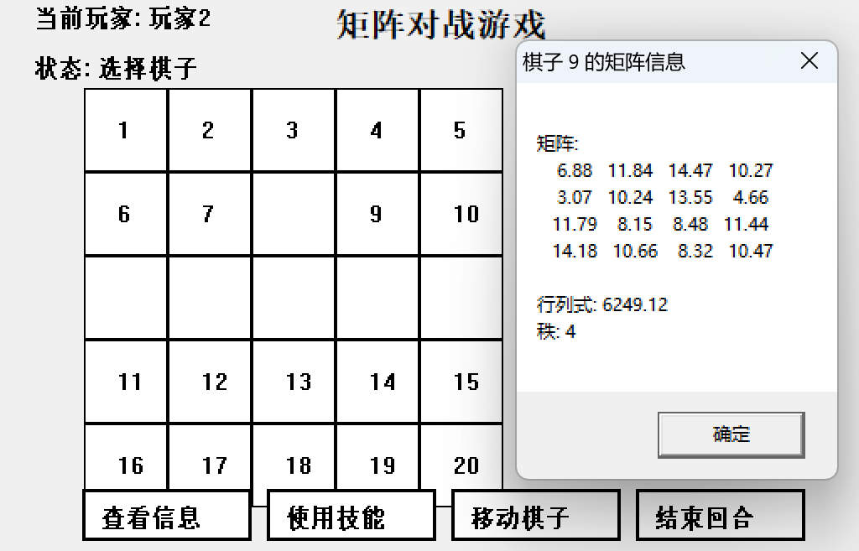
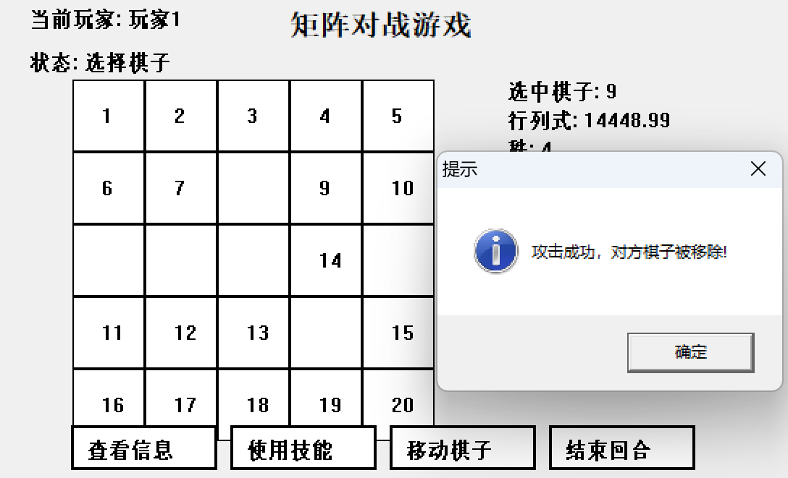
相同玩家的棋子相遇会合并（相加）
不同玩家的棋子相遇会根据行列式大小比较胜负

Slide 6
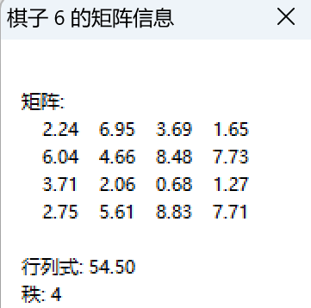
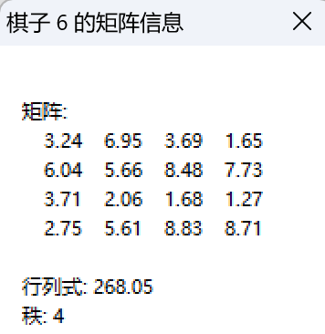
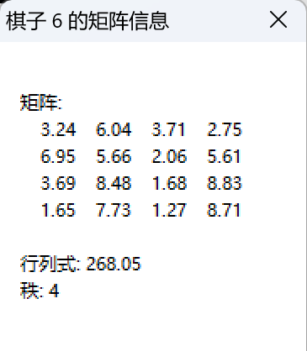
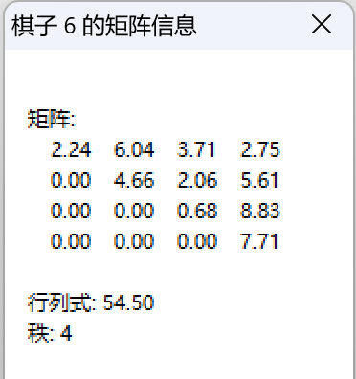
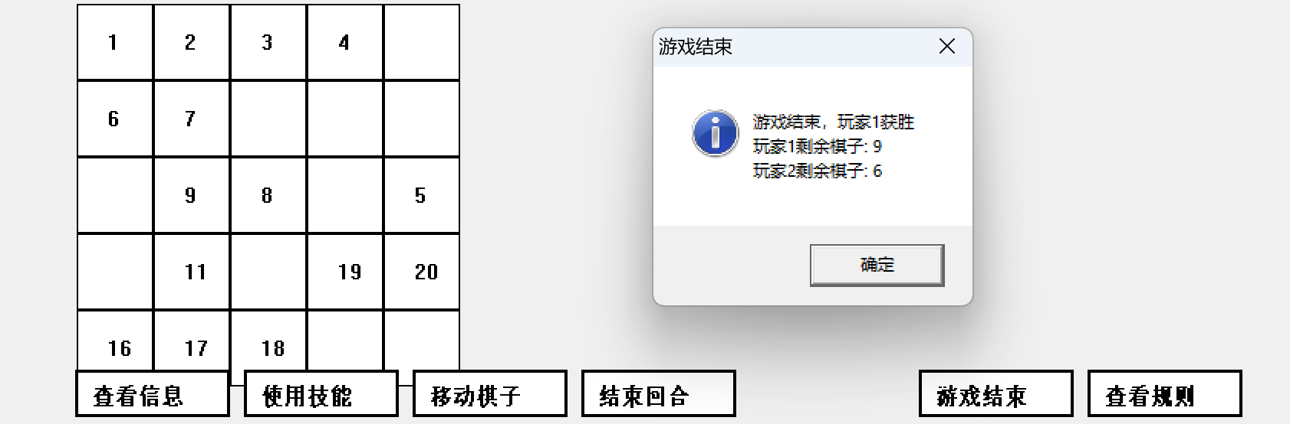
一共有五种技能：加E，减E，转置，求逆，对角化。
主动结束游戏时,比较双方剩余棋子的数量决定胜负; 当有一方棋子数小于3时,比较
3号和18号的行列式大小来决 判定胜负。

Slide 7

代码实现

Slide 8
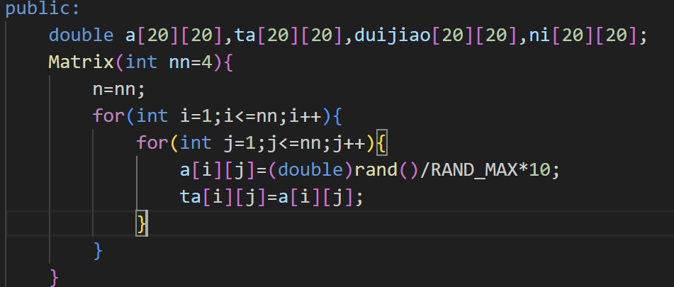
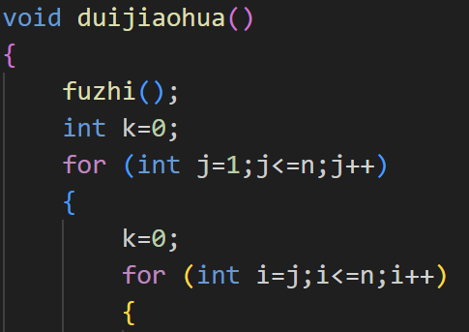
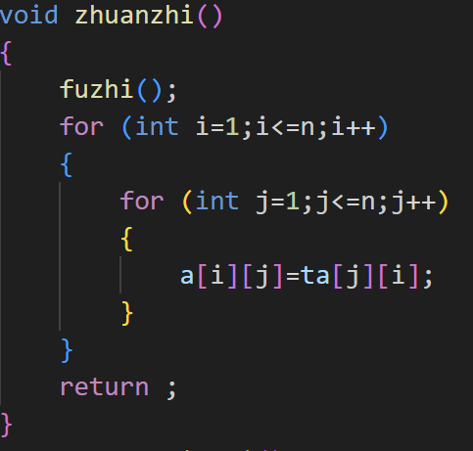
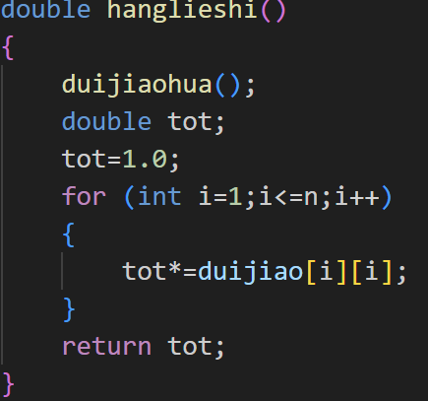
一、类的定义
//定义矩阵类，并使用随机数初始化
//利用成员函数实现对角化，转置，
求逆，求行列式，求秩等功能

Slide 9
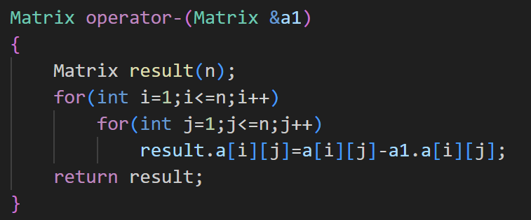
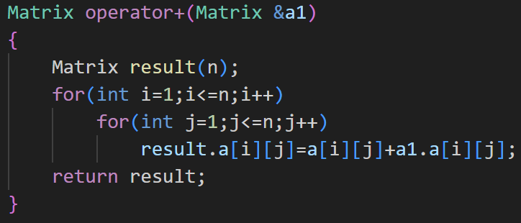
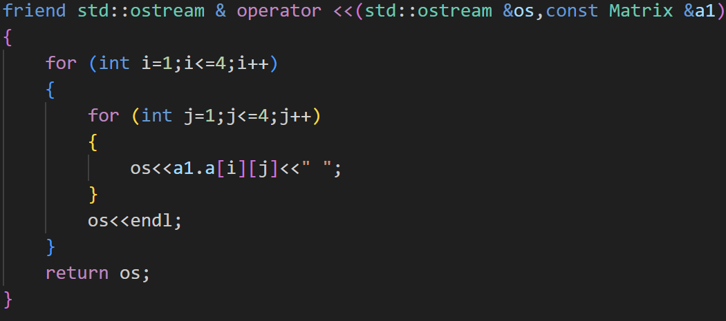
//重载运算符，实现加、减、乘、输入输出的重载

Slide 10
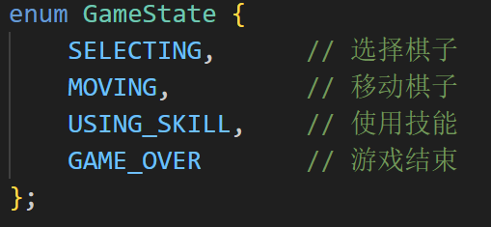
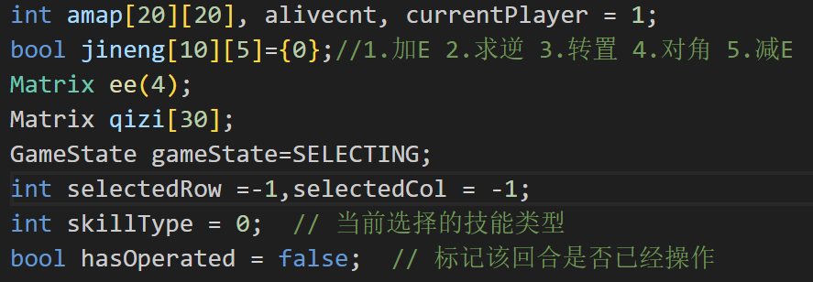
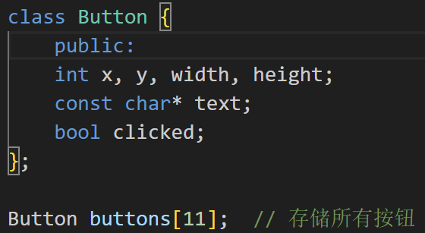
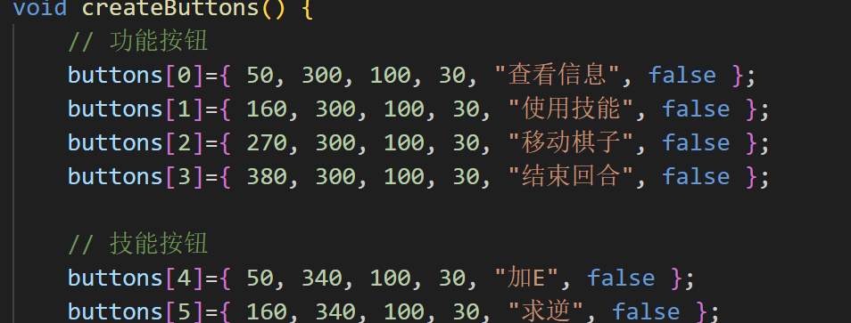
二、游戏过程实现
//用枚举类型储存当前游戏的状态
//定义操作和技能所需的变量
//定义按钮类，用于储存每个
按钮的坐标和信息

Slide 11
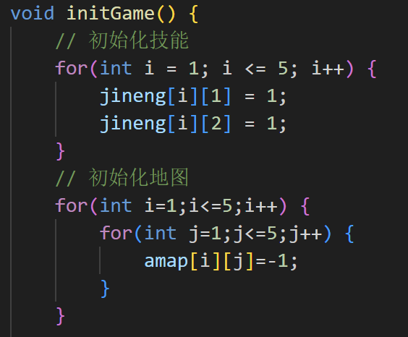
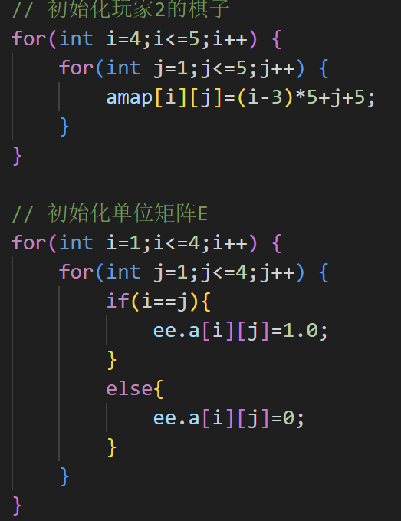
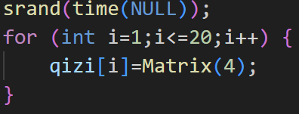
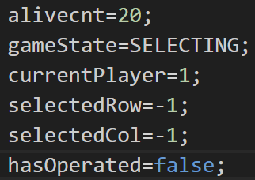
当游戏开始时：
//使用函数initGame来初始化游戏所需的变量和常量
//将存活棋子数、游戏阶段、玩家回合等数据设置至初始值
//(使用)时间初始化随机数种子

Slide 12
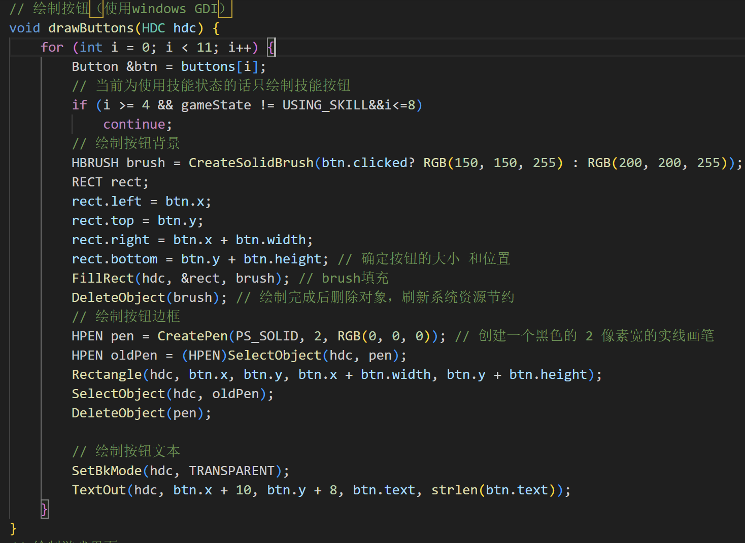
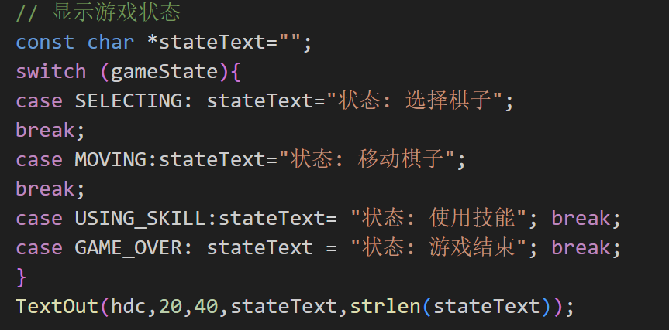
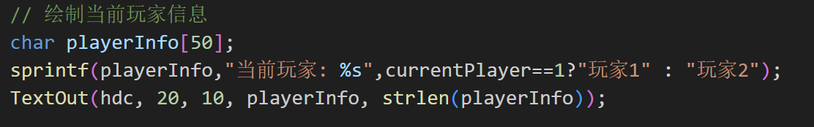
绘制图形界面

Slide 13
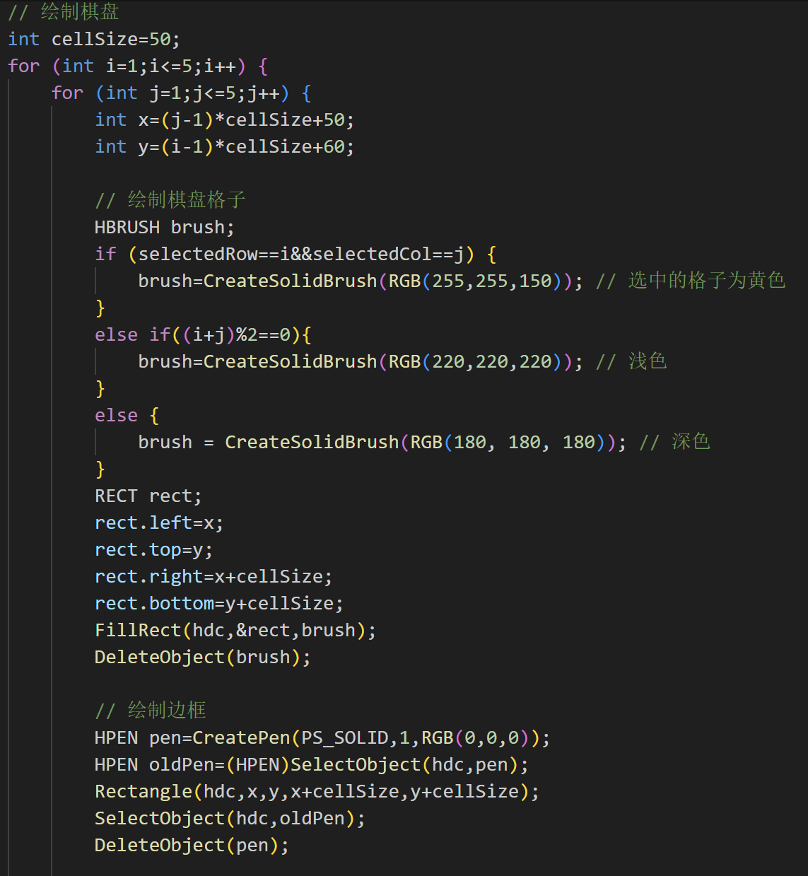
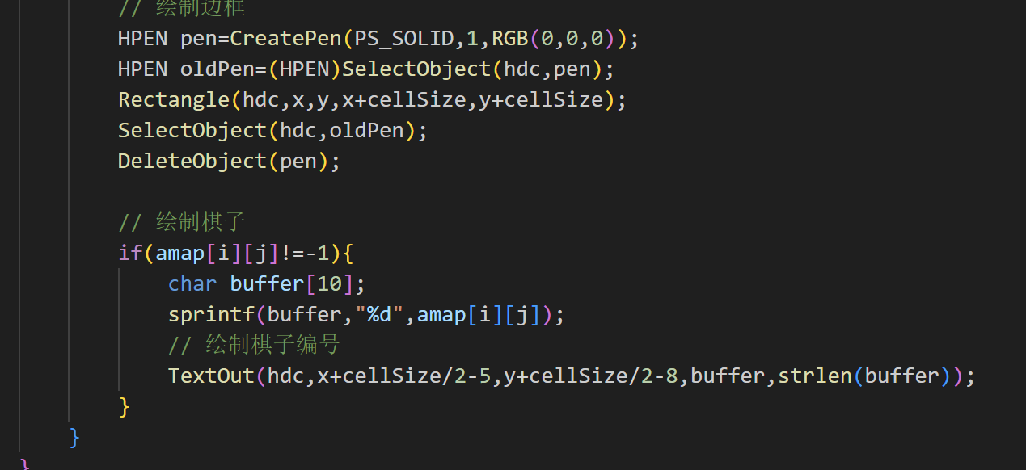
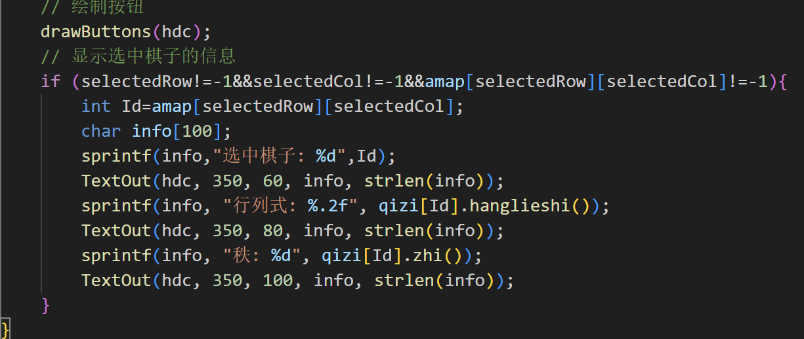
绘制图形界面

Slide 14
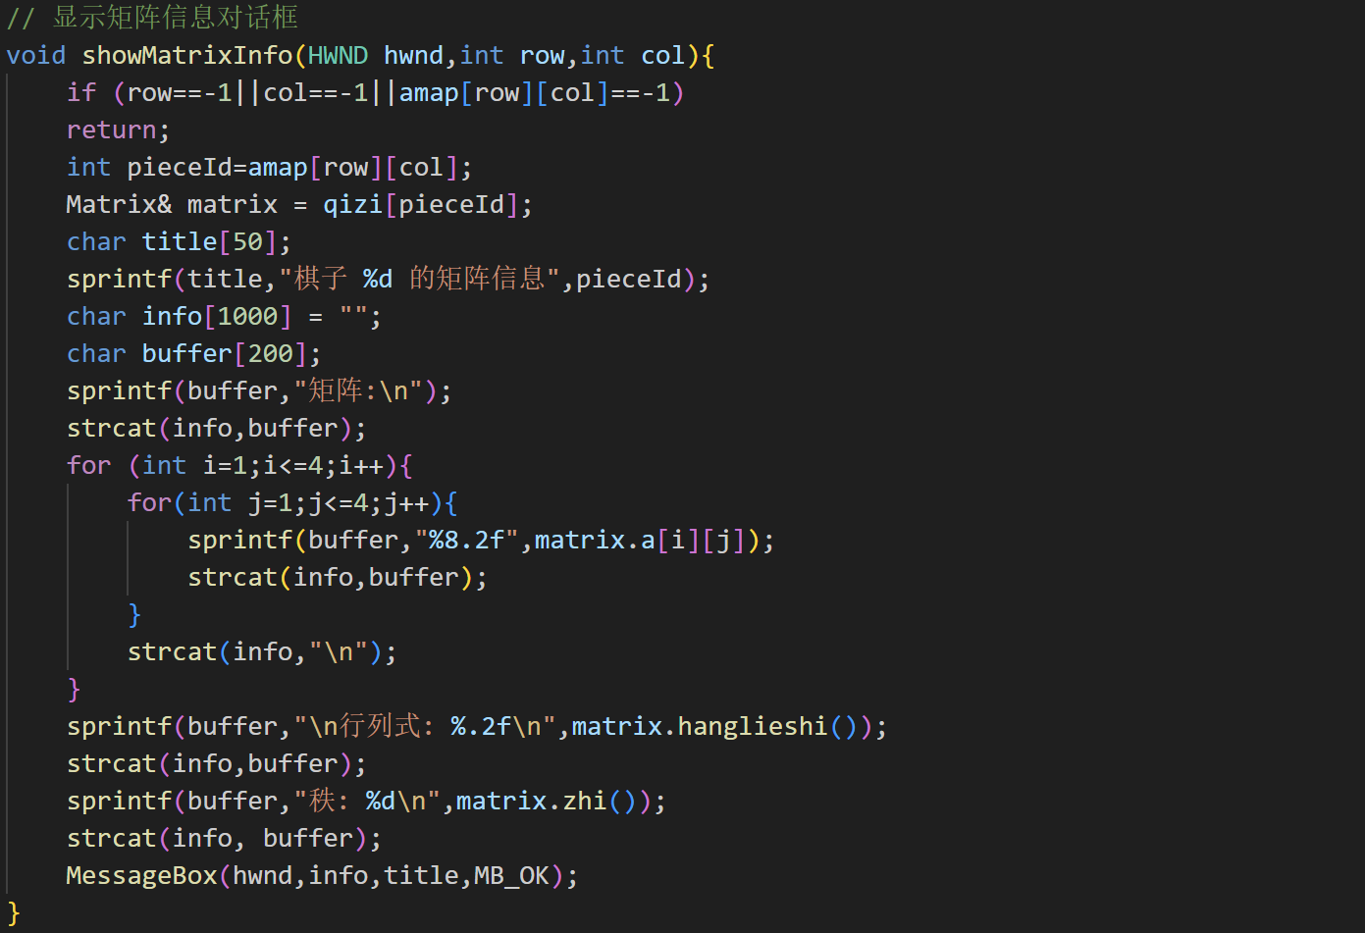
绘制图形界面

Slide 15
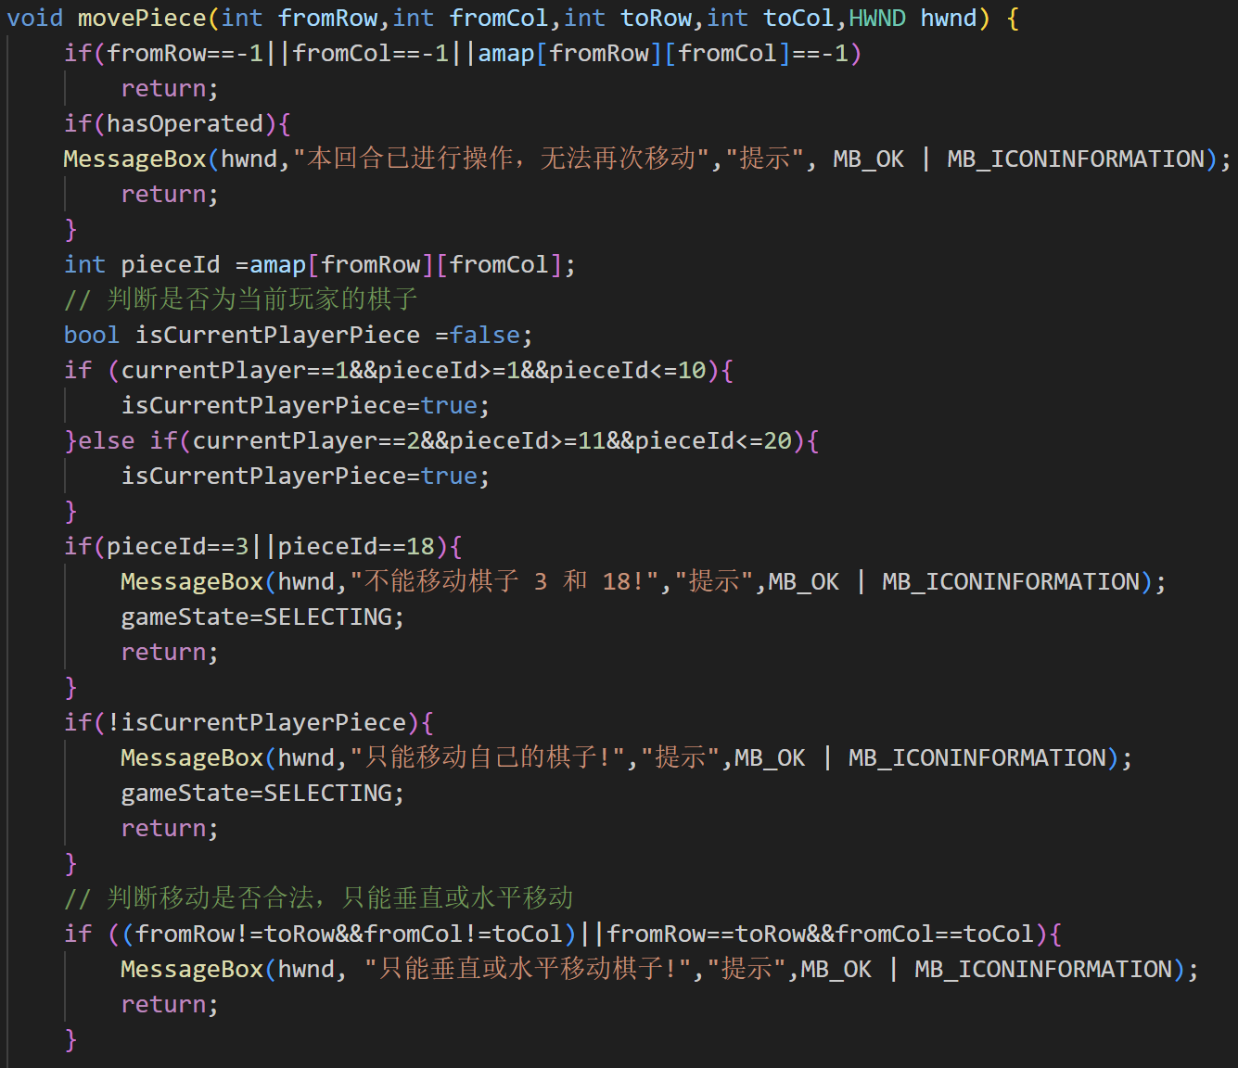
移动操作的判定
//检查移动次数
//防止移动3号和18号
//检查玩家是否合法
//检查移动方向

Slide 16
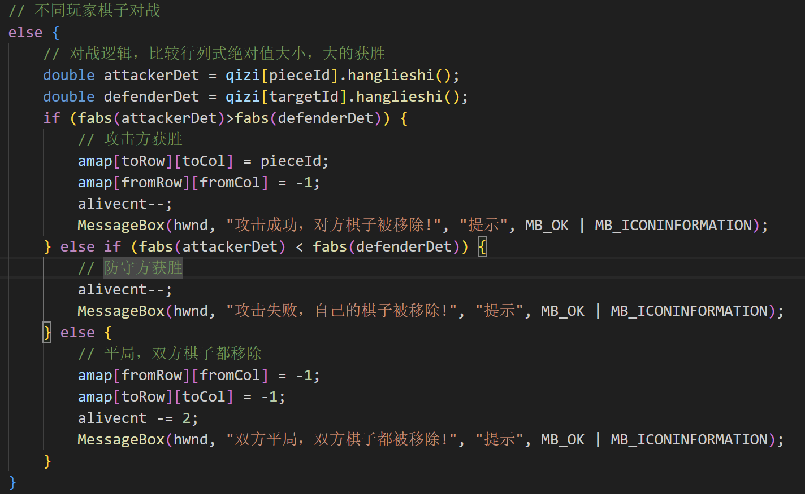
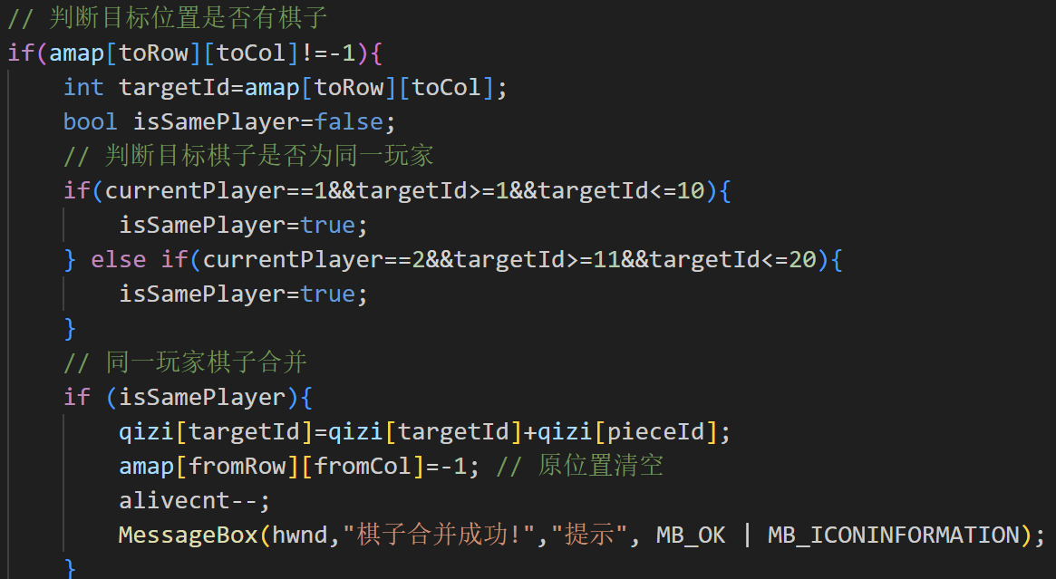
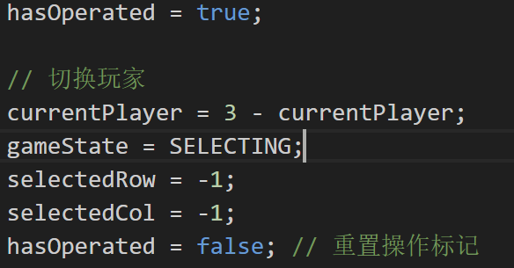
移动操作的判定
//移动结束后，改变游戏状态并切换玩家

Slide 17
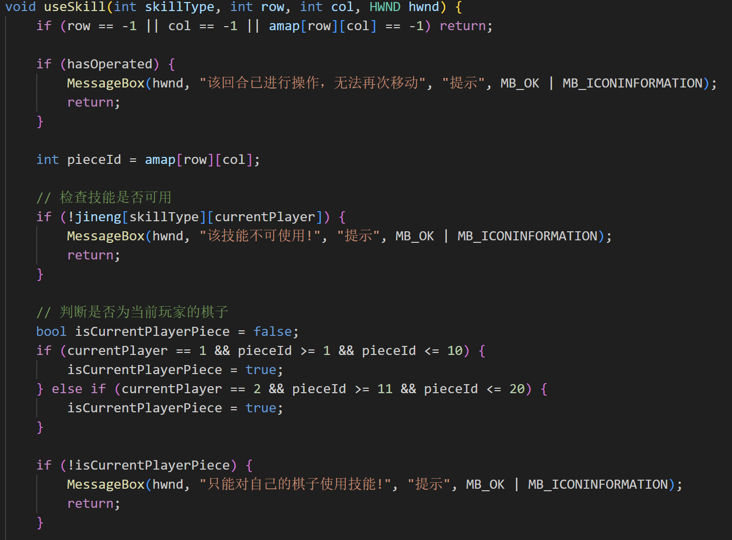
使用技能的判定
//检查技能使用次数
//检查技能对象

Slide 18
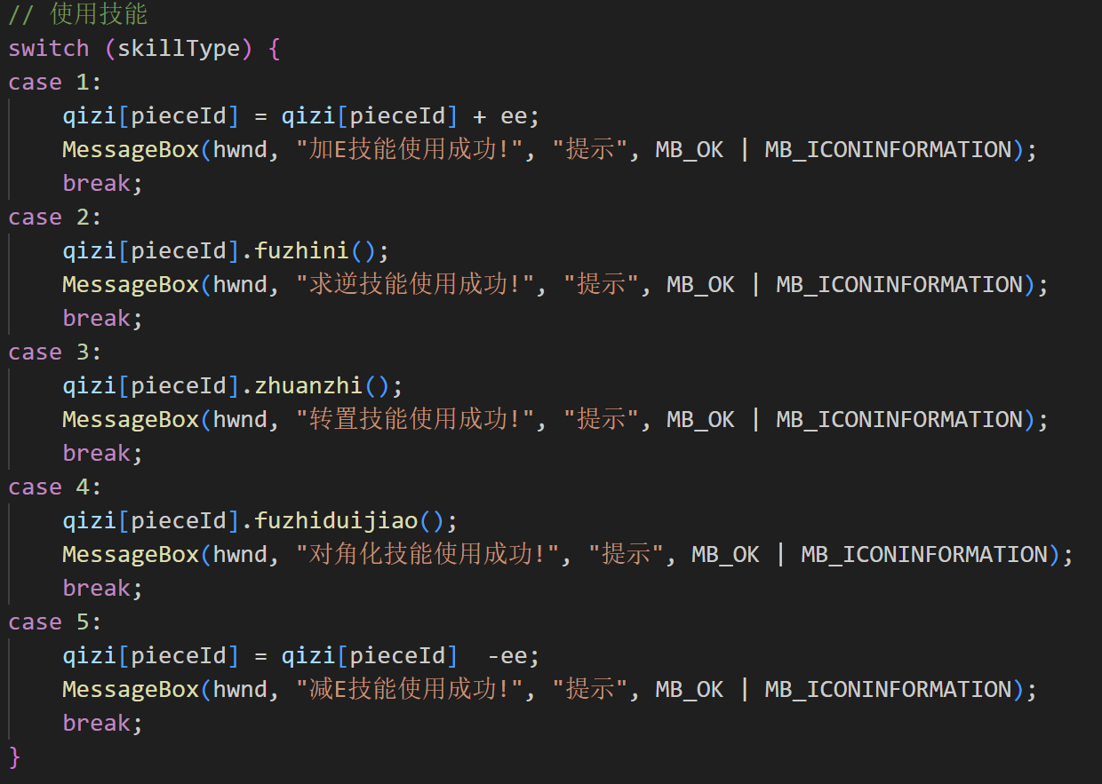
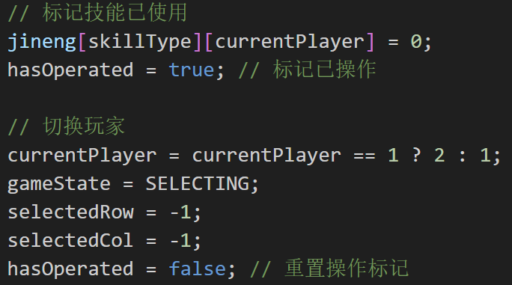
使用技能的判定
//调用成员函数，实现技能的使用
//使用技能后，改变游戏状态并切换玩家

Slide 19
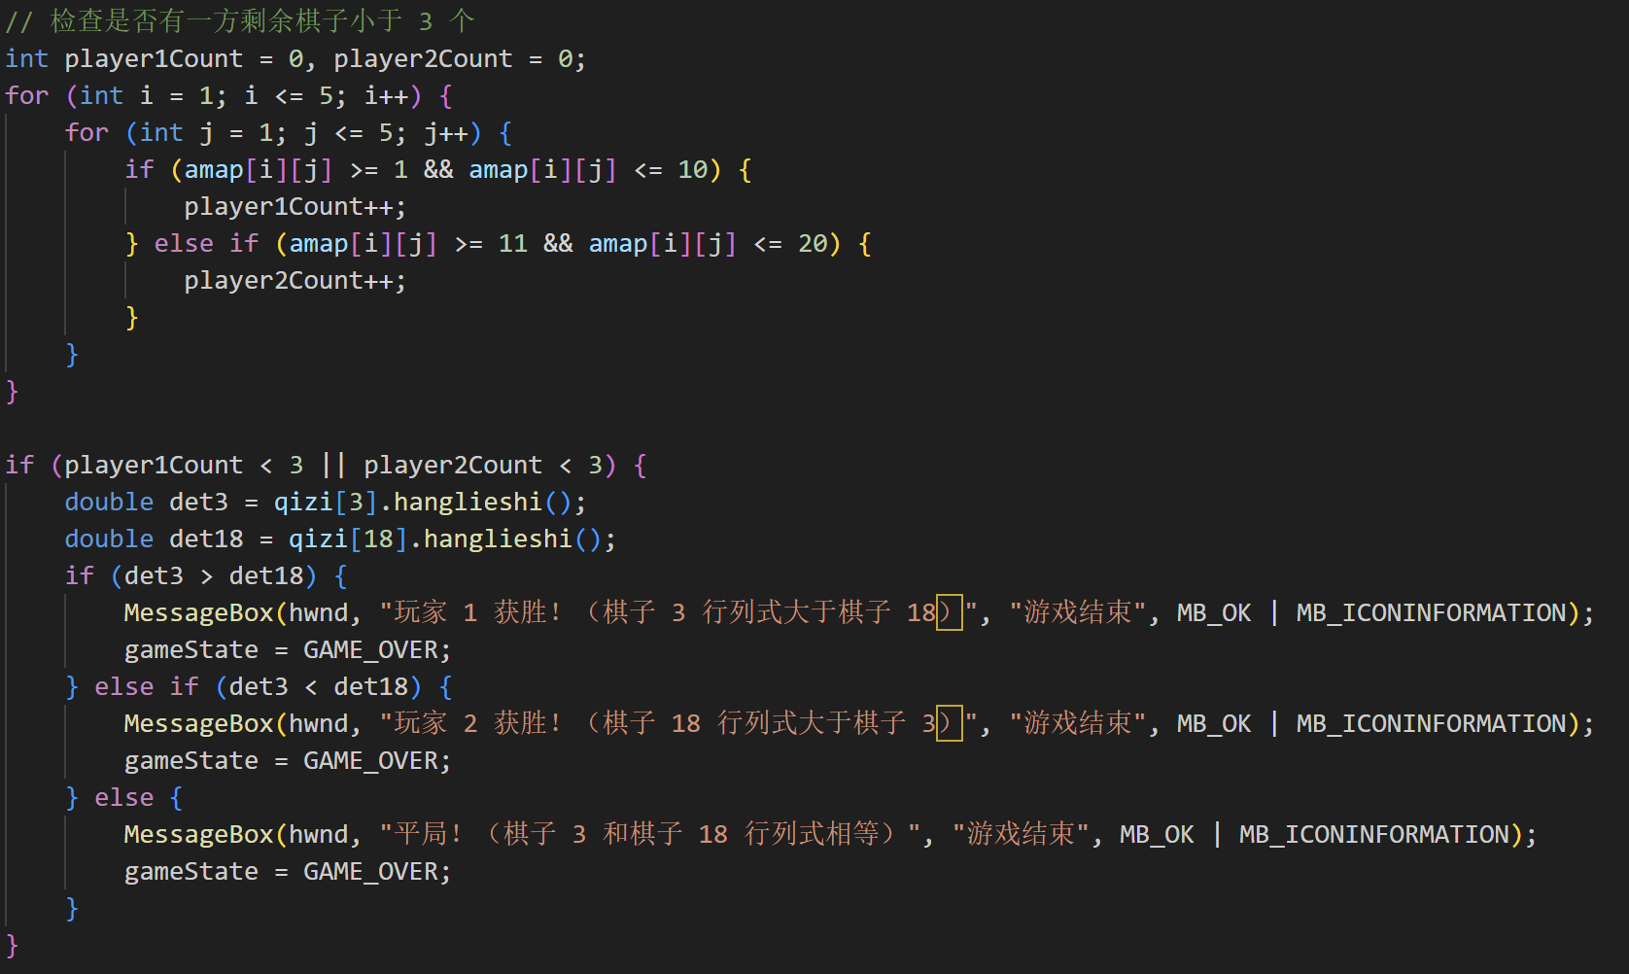
三、游戏结束的判定(被动结束）
//每回合操作结束后通过循环遍历数组进行剩余棋子的计数
//若有一方剩余棋子数目小于三，则进行结局判定，通过比较3号和18号的行列式大小分出胜负

Slide 20
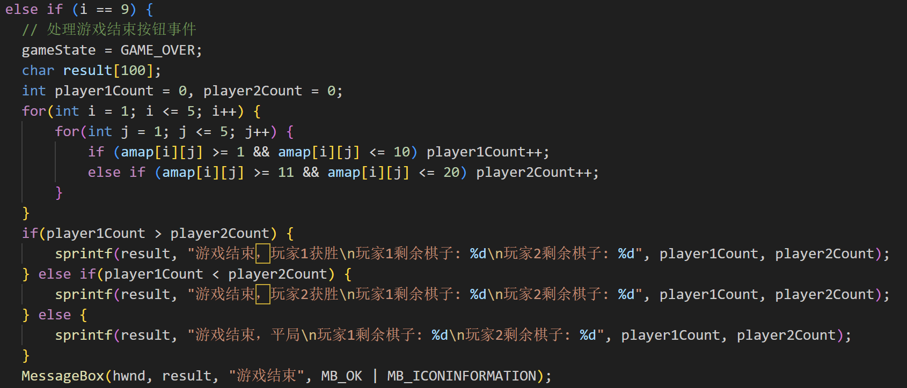
三、游戏结束的判定(主动结束）
//若主动点击按钮9（结束游戏），则比较双方棋子数量分出胜负

Slide 21
效果演示

